Slide 1

Фотоефект. Застосування фотоефекту
Підготували:
учениці 7(11)-Б класу
Калуської гімназії
Гаврилів Роксолана та
Трєгубова Анастасія

Slide 2

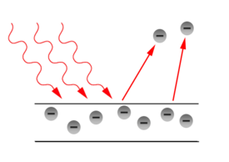
Фотоефект — явище «вибивання» світлом електронів із металів. Ілюстрація вибивання фотоелектронів із металевої пластини.

Slide 3

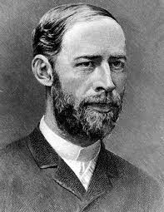
Відкриття
Вперше прямий вплив світла на електрику виявив німецький фізик Генріх Герц під час дослідів з електроіскровими вібраторами. Герц встановив, що заряджений провідник, освітлений ультрафіолетовим промінням, швидко втрачає свій заряд, а електрична іскра виникає в іскровому проміжку при меншій різниці потенціалів.

Slide 4

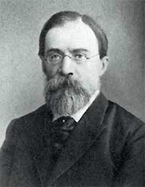
Проте у 1888 р російський учений Олександр Григорович Столєтов наочно продемонстрував зовнішній фотоефект і показав істинну природу та характер впливу світла на електрику. Отож, Фотоефект відкрив Герц,дослідив О.Г.Столєтов, а пояснив Ейнштейн.

Slide 5
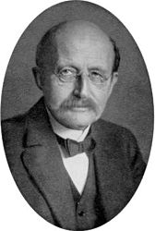
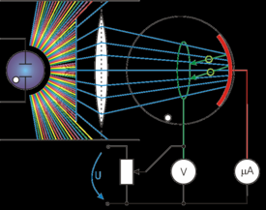
Теоретичне пояснення явища дав Альберт Ейнштейн, за що отримав Нобелівську премію. Ейнштейн використав гіпотезу Макса Планка про те, що світло випромінюється порціями (квантами) із енергією, пропорційною частоті. де ν — частота світла, h — стала Планка, m — маса електрона, v — його швидкість, A — робота виходу. Макс Планк
Макс Планк

Slide 6

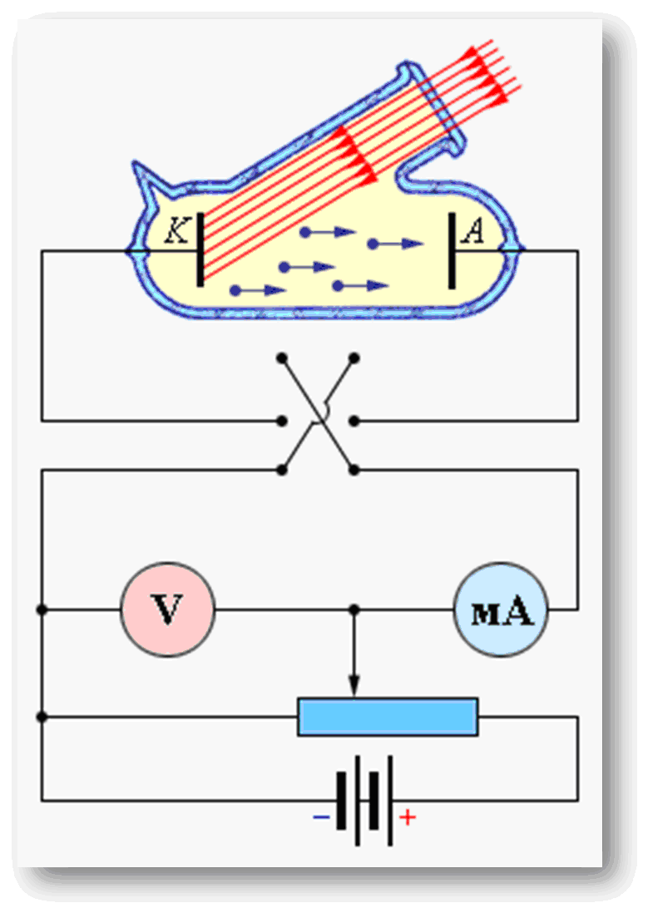
ЗАКОНИ ФОТОЕФЕКТУ
1.Кількість фотоелектронів прямо пропорційна інтенсивності світла.
2.Максимальна кінетична енергія фотоелектронів не залежить від інтенсивності світла, кінетична енергія фотоелектронів прямо пропорційна частоті світла.

Slide 7
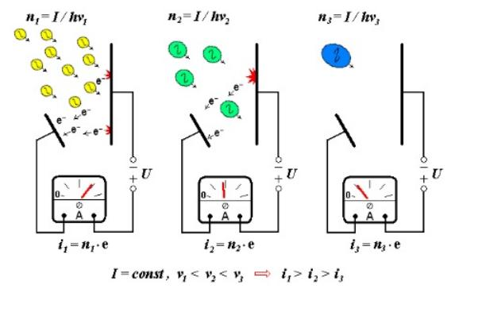
ЗАКОНИ ФОТОЕФЕКТУ
3. Для кожної речовини існують порогові значеннячастоти та довжини хвилі світла, які відповідають межііснування фотоефекту; світло з меншою частотою табільшою довжиною хвилі фотоефекту не викликає.

Slide 8

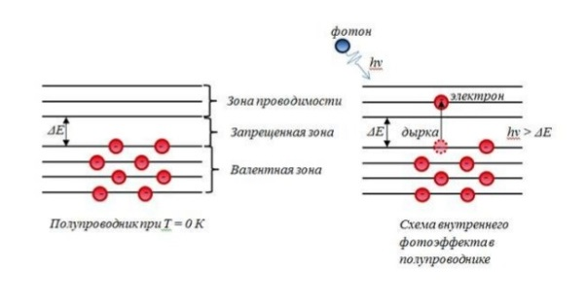
Генерація вільних носіїв зарядів у напівпровіднику, яка відбувається внаслідок опромінення напівпровідника, наз. внутрішнім фотоефектом.

Slide 9
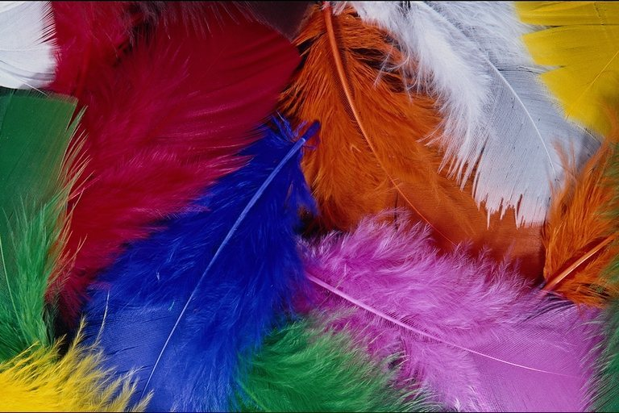
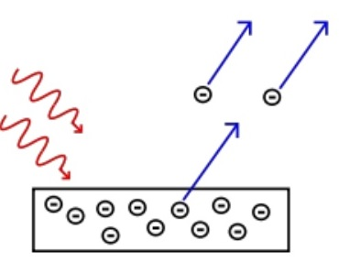
При зовнішньому фотоефекті електрони вириваються з речовини, а при внутрішньому залишаються всередині неї.

Slide 10
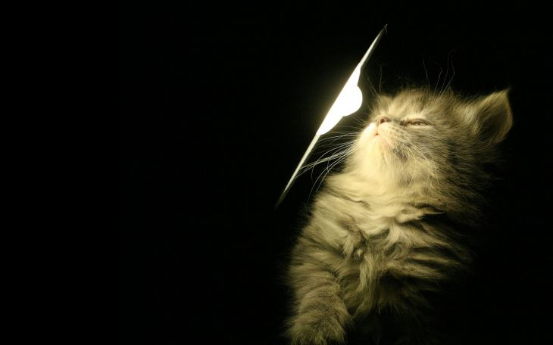
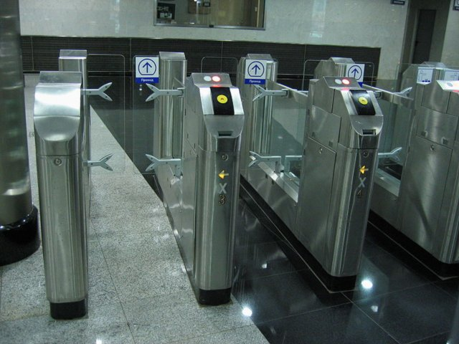
За допомогою фотоефекту можна включати турнікет в метро,такий пристрій може працювати в різнихсхемах автоматики і телемеханіки.
Застосування фотоефекту

Slide 11
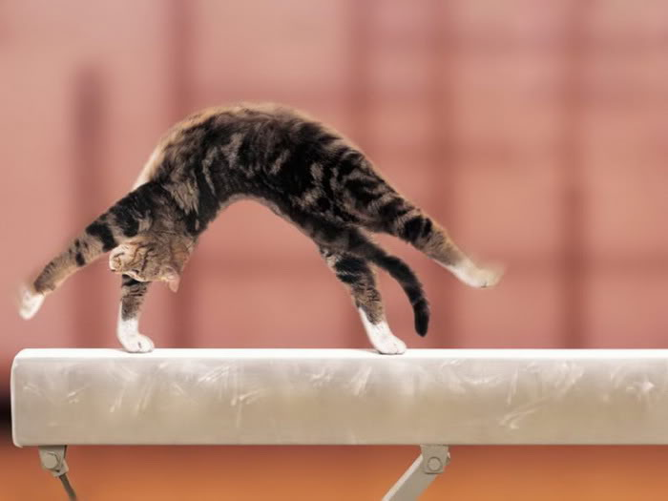

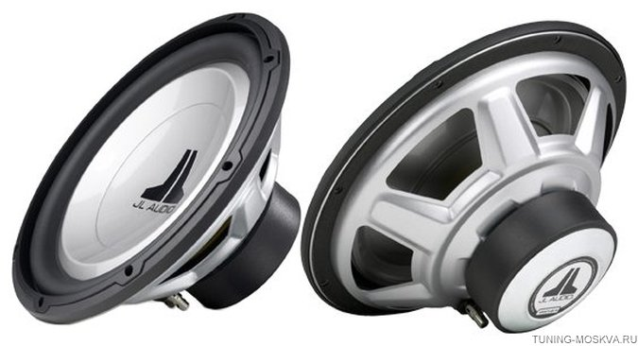
У кіно фотоелемент читає оптичний запис, записаний накіноплівці та відтворює його за допомогою підсилювача ідинаміка. Світло від лампи концентрується на звуковій доріжцікіноплівки, в тому місці, де нанесено оптичний запис.Світловий потік, проходячи через звукову доріжку, змінюєтьсяі потрапляє на фотоелемент. Чим більше світла проходитьчерез доріжку, тим голосніше звук в динаміці.

Slide 12
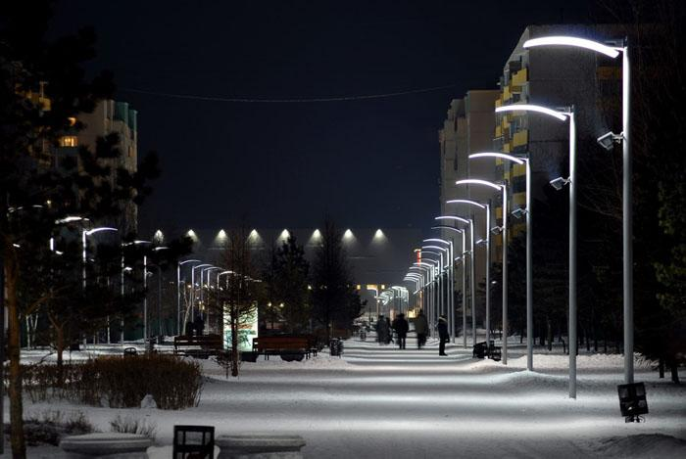
Фоторезистор використовується при включеннівуличного освітлення.

Slide 13
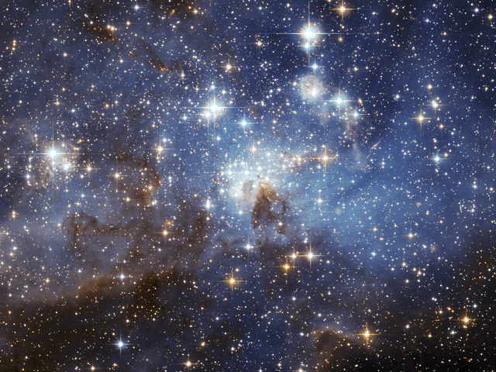
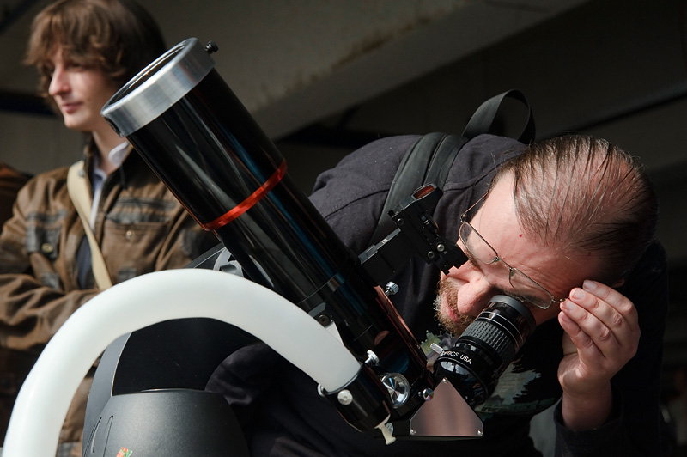
Фоторезистор дуже чутливий до найменшого зміни світла.Його встановлюють у фокус телескопа і вимірюютьтемпературу зірок. Він чутливий до інфрачервоних променів івикористовується в інфрачервоній техніці.

Slide 14
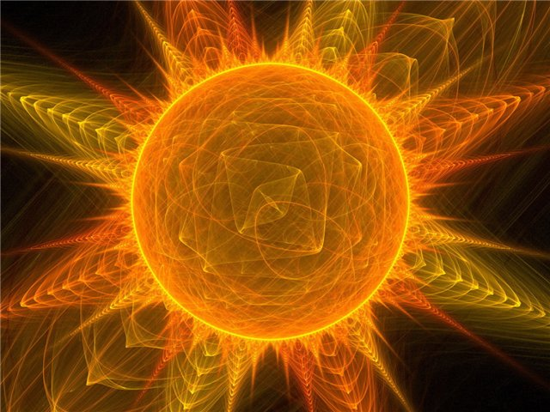
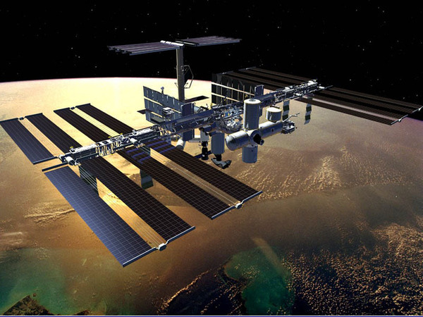
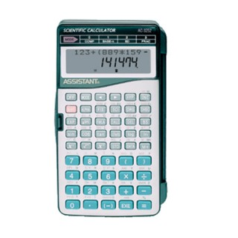
Вентильний фотоелемент використовуєтьсяв якості джерела струму в сонячнихбатареях на космічних станціях, та так самояк джерело живлення малої потужності вмікрокалькуляторах, годинниках, втранзисторних малопотужних приймачах.

